Slide 1
Устный счет
№1
25² 3,5²
45² 5,5²
65² 7,5²
15² 0,15²
85² 0,45²

Slide 2
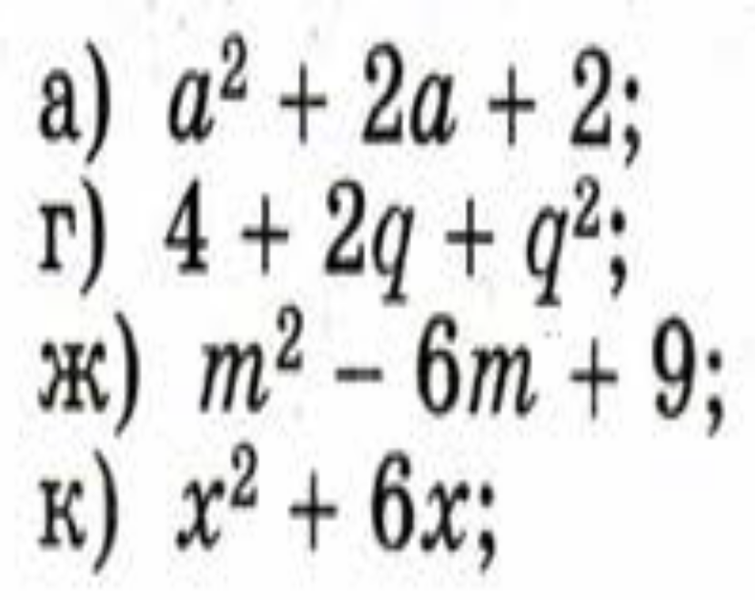
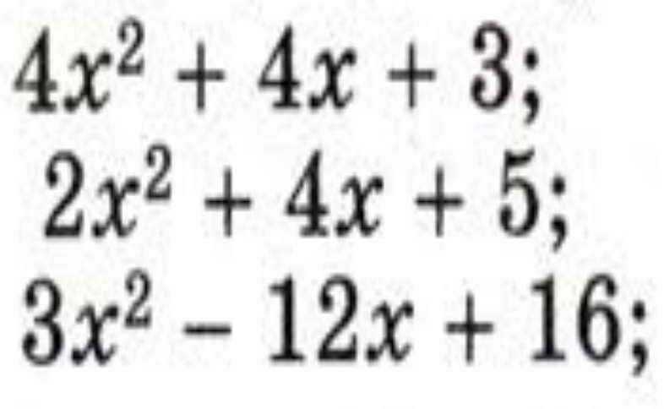
№2

Slide 3
Проверка
а) 1 г) р²
б) b² д) у²
в) 2m е) у²

Slide 4
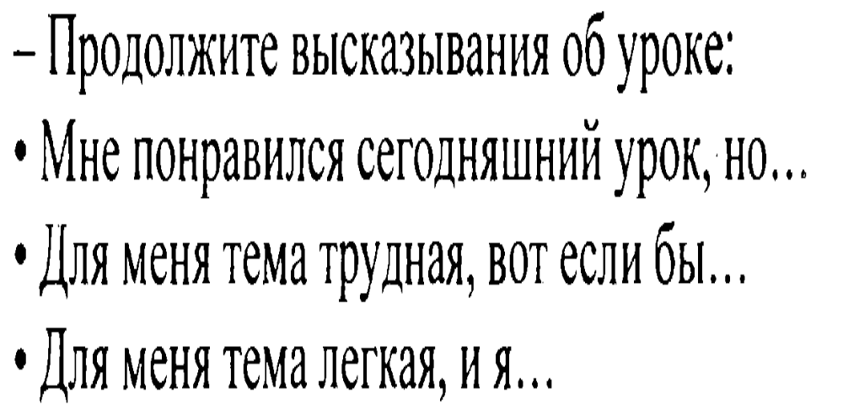

Slide 5
Домашнее задание
п.6.3 №368в-д, №369гд
- №373 по желанию

